Slide 1
TOPIK 10
SISTEM SURVEILENS BENCANA

Slide 2
PENGERTIAN SURVEILENS
Surveilans adalah kegiatan analisis yang sistematis dan berkesinambungan melalui kegiatan pengumpulan dan pengolahan data serta penyebar luasan informasi untuk pengambilan keputusan dan tindakan segera.

Slide 3
PENGERTIAN SURVEILENS BENCANA
Surveilans bencana ialah kegiatan surveilans atau pengumpulan data yang terkait dengan kejadian bencana.
Surveilens bencana adalah upaya untuk mengumpulkan data pada situasi bencana, data yang dikumpulkan berupa jumlah korban meninggal, luka sakit, jenis luka, pengobatan yang dilakukan, kebutuhan yang belum dipenuhi, jumlah korban anak-anak, dewasa, lansia. Surveilans sangat penting untuk monitoring dan evaluasi dari sebuah proses, sehingga dapat digunakan untuk menyusun kebijakan dan rencana program.

Slide 4
Peran Surveilens
Saat Bencana : Rapid Health Assesment (RHA),melihat dampak- dampak apa saja yang ditimbulkan oleh bencana,seperti berapa jumlah korban,barang-barang apa saja yang dibutuhkan, peralatan apa yang harus disediakan, berapa banyak pengungsi lansia, anak-anak, seberapa parah tingkat kerusakan dan kondisi sanitasi lingkungan.
Setelah Bencana: Data-data yang akan diperoleh dari kejadian bencana harus dapat dianalisis, dan dibuat kesimpulan berupa bencana kerja atau kebijakan, misalnya apa saja yang harus dilakukan masyarakat untuk kembali dari pengungsian, rekonstruksi dan rehabilitasi seperti apa yang harus diberikan.
Menentukan arah respon/ penanggunglangan dan menilai keberhasilan respon/evaluasi.

Slide 5
TUJUAN SURVEILENS BENCANA
Mengurangi jumlah kesakitan,resiko kecacatan dan kematian saat terjadi bencana.
Mencegah atau mengurangi resiko munculnya penyakit menular dan penyebarannya.
Mencegah atau Mengurangi resiko dan mengatasi dampak kesehatan lingkungan akibat bencana(misalnya perbaikan sanitasi).

Slide 6
MANFAAT SURVEILENS BENCANA
Menjelaskan pola dan riwayat penyakit, monitoring, memantau program, prioritas penyakit, identifikasi kelompok resiko ,
Tersedianya data dan informasi epidemiologi sebagai dasar manajemen kesehatan untuk pengambilan keputusan dalam perencanaan, pelaksanaan, pemantauan, evaluasi program kesehatan dan peningkatan kewaspadaan serta respon kejadian luar biasa yang cepat dan tepat

Slide 7
JENIS SURVEILENS
Surveilens aktif : pengamatan kasus dilakukan langsung ke lapangan, hasil yang diperoleh lengkap dan jauh lebih baik serta dibutuhkan dana dan tenaga khusus
Surveilens pasif : pengamatan kasus dilakukan secara tidak langsung yaitu melalui laporan dan hasil yang diperoleh kurang lengkap

Slide 8
RUANG LINGKUP SURVEILENS BENCANA
Surveilens penyakit menular
Surveilens data pengungsi
Surveilens data kematian
Surveilens rawat jalan
Surveilens air dan sanitasi
Surveilens gizi dan pangan
Surveilens epidmeiologi pengungsi

Slide 9
Peran Surveilens Respons Pada Penanganan Bencana
Penilaian cepat
Penilaian lanjutan
Respon segera
Respon terencana

Slide 10
Surveilens di daerah bencana
Surveilens penyakit
Tujuan umum menyediakan informasi kebutuhan pelayanan kesehatan di lokasi bencana dan tempat pengungsian.
Tujuan khusus : tersedianya informasi kesakitan dan kematian penyakit potensial wabah, mengidentifikasi sedini mungkin kemungkinan terjadinya peningkatan penyakit potensial KLB/ wabah, mengidentifikasi kelompok risiko tinggi, mengidentifikasi daerah risiko tinggi, mengidentifikasi status gizi di daerah bencana dan mengidentifikasi status sanitasi lingkungan.

Slide 11
Surveilens di daerah bencana
Surveilens faktor resiko
Surveilans untuk memantau kondisi lingkungan disekitar lokasi bencana, lokasi penampungan pengungsi yang dapat menjadi faktor risiko penyebaran penyakit pada para pengungsi.
Faktor risiko yang perlu di identifikasi :
Cakupan pelayanan air bersih
Cakupan pemanfaatan sarana pembuangan kotoran
Pengelolaan sampah
Pengamanan makanan
Kepadatan vector
Kebersihan lingkungan
Tempat perindukan vector

Slide 12
Surveilens di daerah bencana
Dilaksanakan di penampungan pengungsi :
Pendataan pengungsi
Untuk mengetahui jumlah dan jenis bahan makanan ,jumlah KK, Jumlah Jiwa, Jenis Kelamin, umur dan klp rawan serta data sarana air bersih, jumlah dan lokasi penampungan pengungsi
Pengumpulan data dasar gizi
Untuk menentukan status gizi pengungsi dan data antropometri berat badan, tinggi badan dan umur
Skrining Untuk tindakan interv PMT darurat terbatas atau PMT terapi dan Informasi dari data dasar gizi dan informasi dari surveilans penyakit sangat bermanfaat untuk kegiatan skrining ini.

Slide 13
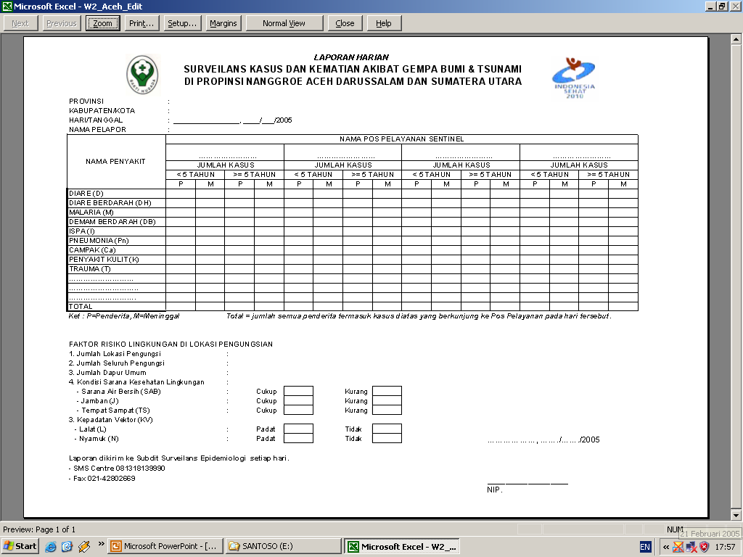
Form Laporan Harian surveilens

Slide 14
TERIMAKASIH

